Slide 1

Matplotlib
Tips para dar formato al texto

Slide 2
Texto
El texto es un elemento fundamental en la visualización de datos. Ayuda a establecer un contexto, profundizar una idea, o resaltar un aspecto importante alusivo al contenido de un gráfico

Slide 3
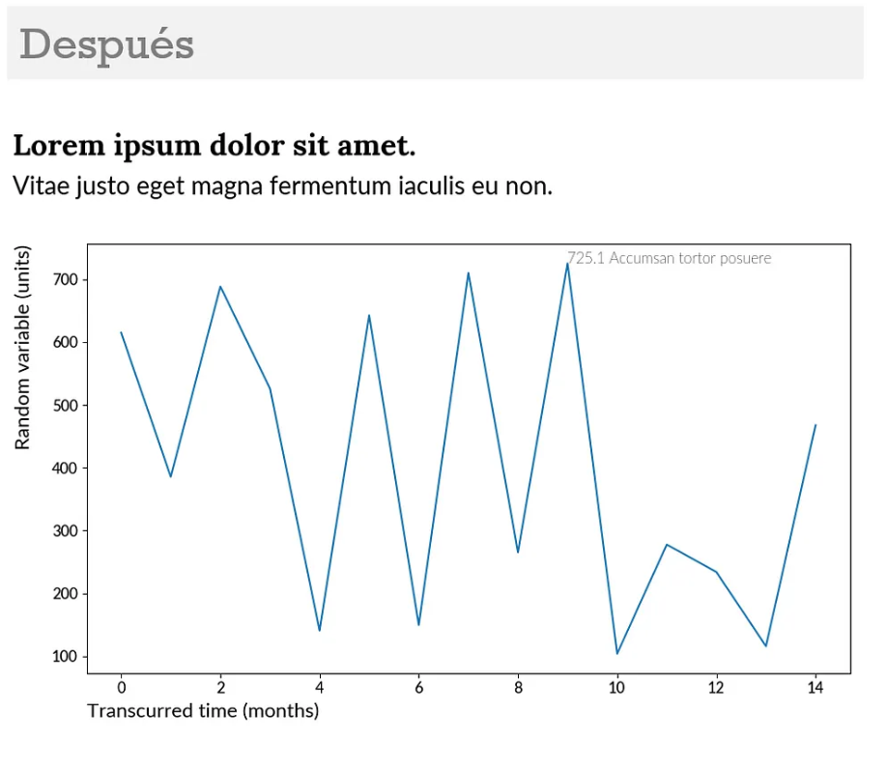
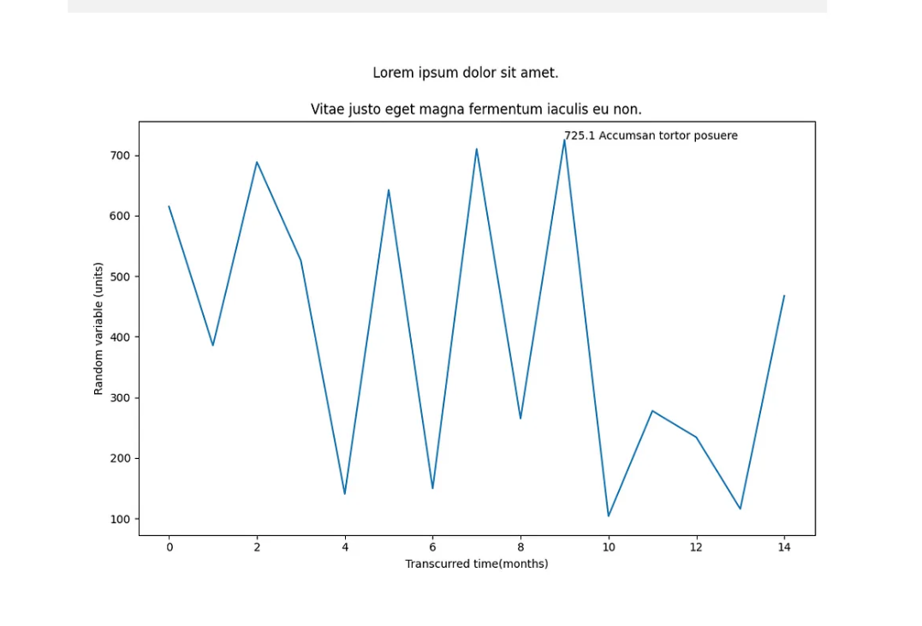
Como analistas de datos debemos tomar en cuenta que un grafico tiene que hablar por si solo, debe ser facil de entender para aquellas personas que no lo construyeron, por ende darle formarte al texto y tener buenas practicas de diseño es un factor vital

Slide 4
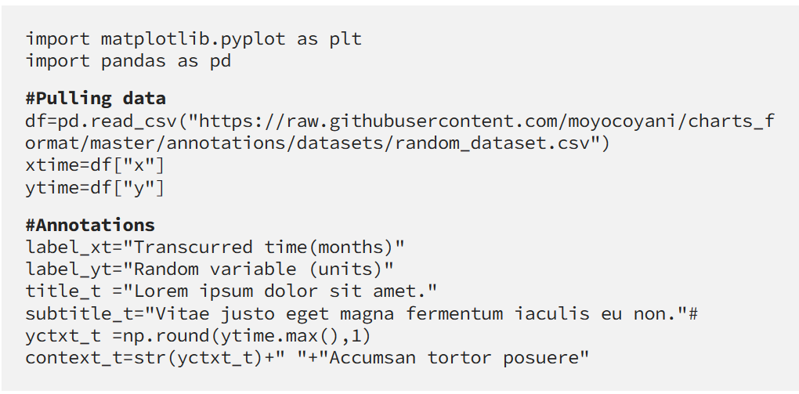
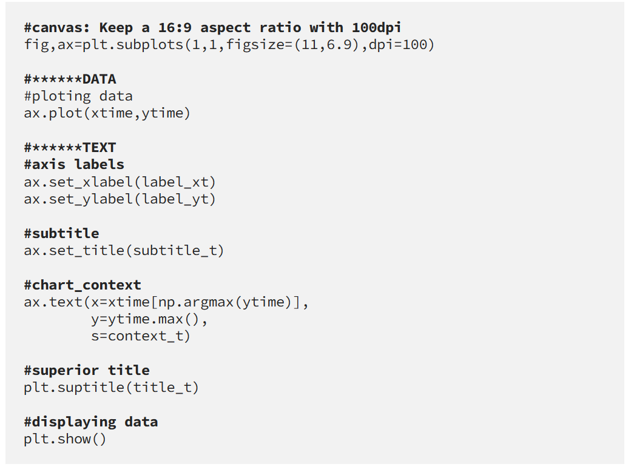
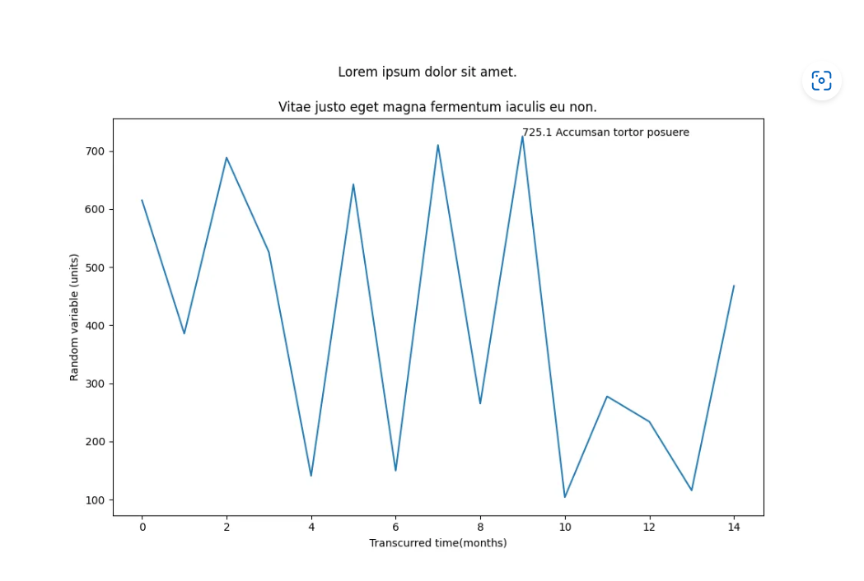
Configuración por defecto

Slide 5
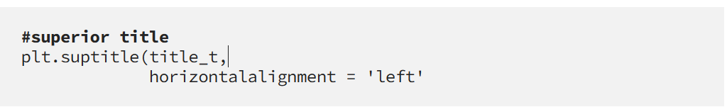
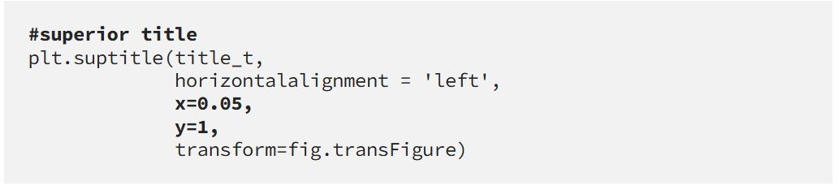
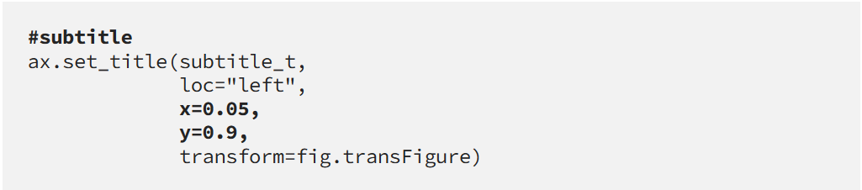
Alineación de encabezado y titulo de los ejes
Alineación de título a la izquierda
Manejo de coordenadas x, y
Van de 0 a 1
Eje x posición horizontal
Eje x vertical

Slide 6
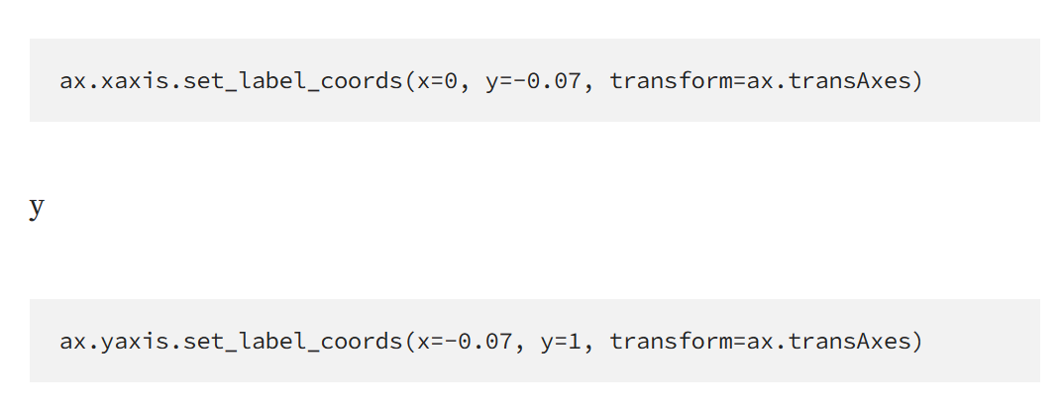
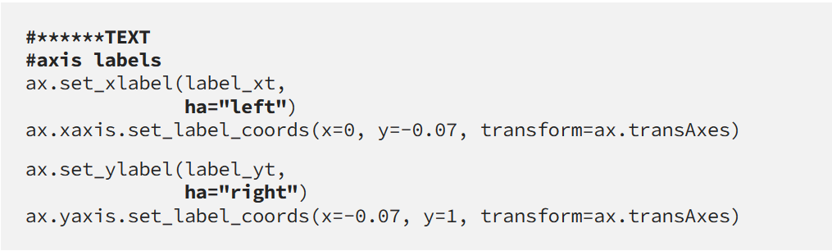
Los títulos de los ejes los podemos alinear de la siguiente manera
Es importante configurar la alineación (horizontalalignment o ha) de cada uno de estos elementos, alineación izquierda para el eje-x, alineación derecha para el eje-y.

Slide 7

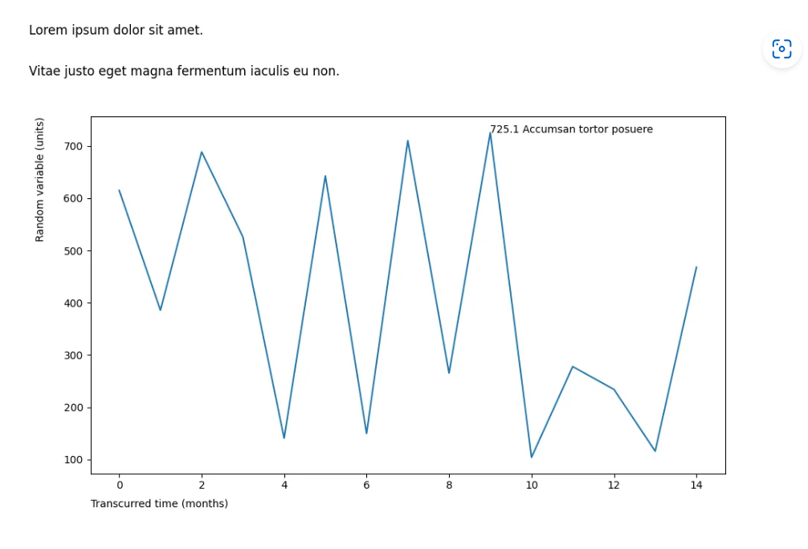
VALOR POR DEFECTO DEL ENCABEZADO Y NUESTRA GRAFICA ES 0.9
TOP ES EL VALOR QUE PODEMOS MODIFAR

Slide 8
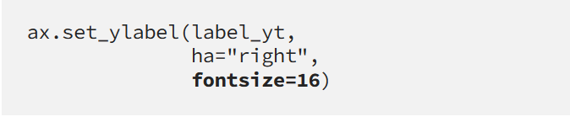
Para modificar el tamaño de nuestra fuente debemos utilizar el atributo Fontsize

Slide 9
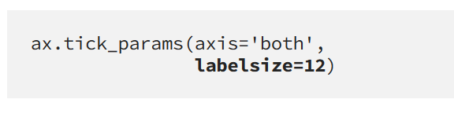
Para las anotaciones se usa labelsize

Slide 10
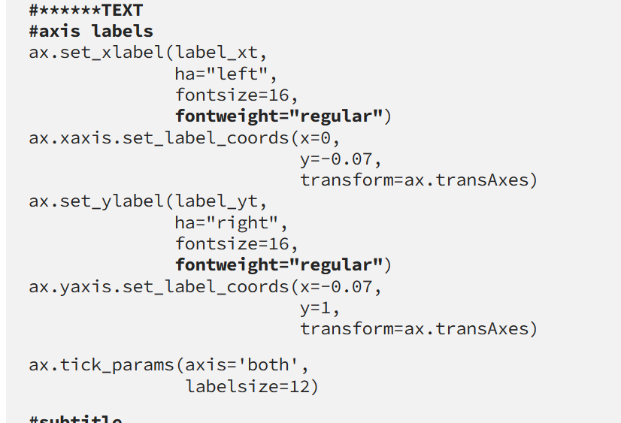
Modificar peso fuente se usa fontweight

Slide 11
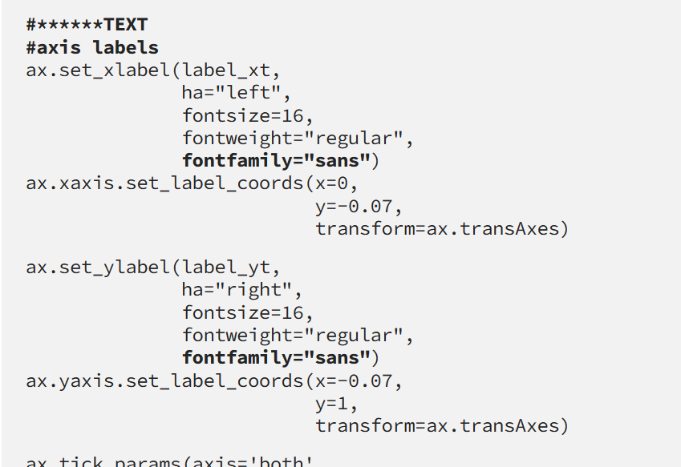
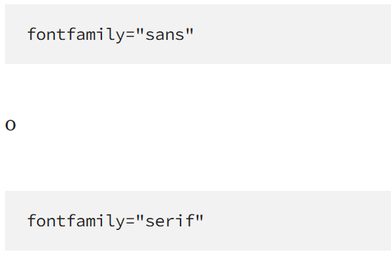
Emparejamiento de fuente se usa fontfamily

